Slide 1

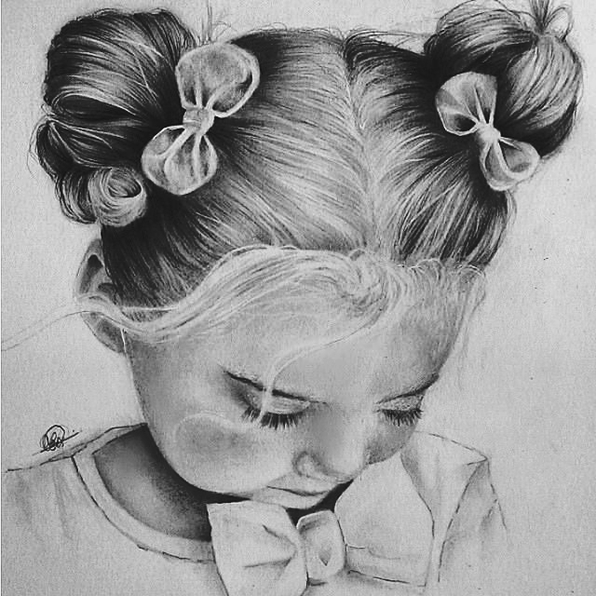
Фізіологічні особливості розвитку репродуктивної системи
КАФЕДРА АКУШЕРСТВА ТА ГІНЕКОЛОГІЇ № 2
ВІННИЦЬКИЙ НАЦІОНАЛЬНИЙ МЕДИЧНИЙ УНІВЕРСИТЕТ ІМ. М. І. ПИРОГОВА
Професор,доктор медичних наук
Дзісь Наталія Петрівна

Slide 2

Репродуктивна система жінки, об’єднує різні органи та тканини по принципу виконання основної функції – виношування та народження дитини

Slide 3
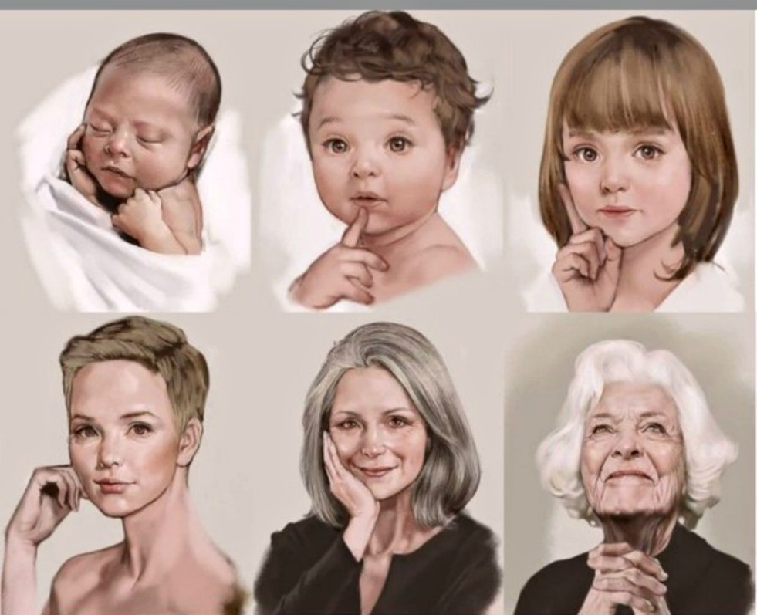
Репродуктивна система динамічно змінюється в процесі життя людини,проходячи періоди розвитку:
Антенатальний (внутрішньоутробний) період
Період новонародженості (до 10 днів після народження)
Період дитинства (до 8 років)
Період статевого дозрівання або пубертатний (від 8 до 16 років)
Період статевої зрілості
або репродуктивний
( від 15 до 49 років)
Пременопаузальний
період
Постменопаузальний
період

Slide 4
Антенатальний (внутрішньоутробний) період
У процесі ембріонального розвитку першими закладаються статеві залози (починаючи з 3-4 тижнів внутрішньоутробного життя)
До 6-7 тижнів розвитку ембріона закінчується індиференційна стадія формування гонад
З 8-10 тижні - починається утворення жіночих гонад
На 20 тижні - в яєчниках плода формуються примордіальні фолікули, які представляють овоцит, оточений ущільненими клітинами епітелію
На 25 тижні - з`являється білкова оболонка яєчника
На 31-32 тижні – диференціація зернистих клітин внутрішньої оболонки фолікула
На 37-38 тижні - зростає кількість фолікулів
До моменту народження яєчники морфологічно сформовані

Slide 5
Внутрішні статеві органи
Маткові труби, матка і верхня третина піхви беруть початок з парамезонефральних протоків
З 5-6 тижня розвитку ембріона - починається розвиток маткових труб
На 13-14 тижні - утворюється матка шляхом зливання дистальних відділів парамезонефральних протоків: спочатку матка дворога, надалі набуває сідловидну конфігурацію, яка нерідко зберігається до моменту народження
На 16-20 тижні - диференціюється шийка матки, її довжина до 40 тижня становить 2/3 загальної довжини матки

Slide 6
Внутрішні статеві органи
У18 тижнів - виявляється недиференційований ендометрій, закладки трубчастих залоз з`являються до 24-го тижня антенатального розвитку плода
Зовнішні статеві органи з 4 по 7 тиждень життя ембріона мають індиферентний характер і до 16 тижня практично не змінюються
З 17 тижня розвиваються статеві губи
До 24-25 тижня чітко визначається дівоча пліва

Slide 7
Період новонародженості
Зовнішні статеві органи (organa genitalia feminina externa)
Лобок (mons pubis) являє собою трикутне узвишшя, обмежене з боків паховими складками
Малі статеві губи (labia minora) прикривають 2/3 присінка піхви
і виступають над великими
Великі статеві губи (labia majora), набряклі,
більш розвинуті в задній частині, обмежують 2/3 присінка піхви
Клітор (clitoris, cunnus) відносно довгий
Дівоча пліва (hymen) щільна, має невеличкий отвір
Внутрішні статеві органи (organa genitalia feminina interna)
Піхва (vagina, colpos) досягає у довжину 2,5-5 см, має виражену складчастість слизової оболонки
Слизові виділення та навіть незначна кровотеча з піхви в період до 2 тижнів життя не є патологією, а результат дії естрогенів матері, які проникли через плаценту в кровоток дитини
Реакція вмісту піхви кисла
При кольпоцитологічному дослідженні визначаються високі еозинофільний і каріопікнотичний індекси
Протоплазма епітелію багата глікогеном

Slide 8
Матка (uterus) за формою нагадує циліндр довжиною до 3,5 см,
маса - до 5 г.
Положення матки відповідає anteversio
М'язовий прошарок матки добре розвинутий
Ендометрій відповідає стадії секреції або проліферації
Шийка матки (cervix uteri) складає 1/2 або 1/3 довжини всієї
матки
Ріг між ними відсутній
Зовнішнє вічко виглядає як ектропіон
Маткові труби (tuba uterina) відносно довгі (до 3,5 см), звивисті
Яєчники (ovarium) новонародженої знаходяться в черевній порожнині (на межі великого і малого таза)
Маса яєчника - 0,25 г, довжина - до 2 см, ширина - 0,5 см, товщина - 0,25 см
Для них характерна велика кількість примордіальних фолікулів (від 500000 до 700000 у кожному яєчнику), а також виражений процес атрезії
Структура яєчникової тканини недосконала (білкова оболонка тонка, блискуча оболонка відсутня)
Визначається анізоцитоз (перевищення рівня кількості клітин нестандартного розміру) гранульозних клітин, помірна лютеїнізація тека-клітин, численна кількість дегенерованих ооцитів

Slide 9

Для новонароджених характерна транзиторна функціональна напруга внаслідок зміни гормонального статусу
У плазмі крові відразу після народження визначаються естрогени (материнські), що виводяться протягом 2-3 тижнів
Зовнішні прояви такого впливу у новонароджених одержали назву гормонального або статевого кризу (менструальноподібна реакція, набряк зовнішніх статевих органів, нагрубання молочних залоз)
Транзиторний стан є фізіологічним і не потребує лікарського втручання
Через 6-8 тижнів рівень естрогенів знижується, відбуваються інволютивні та
атрофічні зміни у піхві та матці

Slide 10
Період дитинства (до 8 років)
розвиток статевих органів відбувається повільно
Статеві губи тонкі й не цілком закривають вхід у піхву
Слизова оболонка піхви стає складчастою, епітеліальний покрив стоншується до 4-5 прошарків, у клітинах невелика кількість глікогену, зникають лактобацили
Мікрофлора не постійна, виявляються стафіло-стрептококи, диплококи, кишкова паличка
рН стає лужною або нейтральною
Розташування матки відповідає антеверзії та антефлексії
Співвідношення розмірів тіла матки до шийки до 7 років становить 1,5:1
Яєчники починають опускатися у малий таз
Їх розмір і форма змінюються мало
Кількість примордіальных фолікулів зменшується вдвічі
Зустрічається незначна кількість фолікулів, що дозрівають, зрілих і атретичних
Концентрація гормонів яєчників невисока

Slide 11
Анатомо-фізіологічні особливості розвитку статевої системи в період статевого дозрівання
виділяють дві фази
Препубертатну
відбувається «стрибок» росту
подальший розвиток статевих органів
поява вторинних статевих ознак і з’являється перша
менструація (І фаза)
Пубертатну
починається від першої менструації та закінчується завершенням розвитку статевих ознак
уповільненням росту
овуляторними циклами - організм стає готовим до виконання дітородної функції (ІІ фаза)

Slide 12
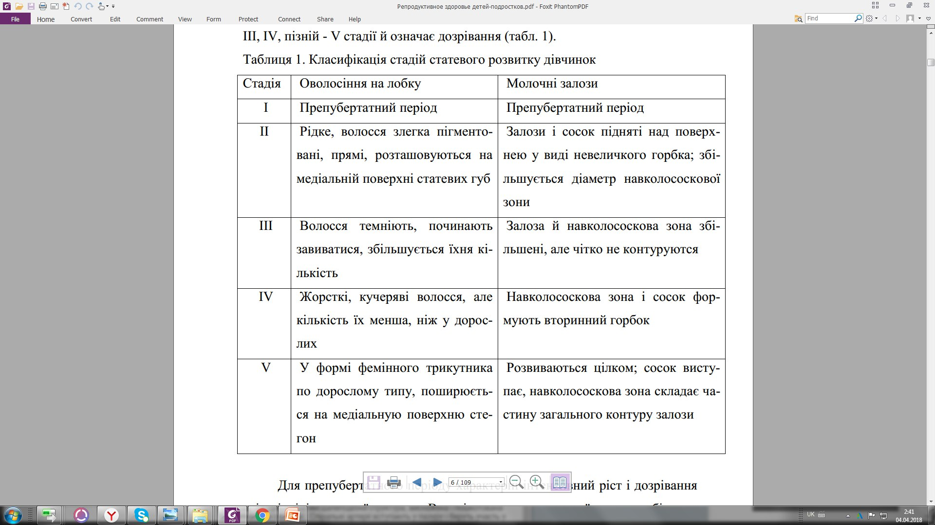
Оцінка ступеня статевої зрілості схема Таннера ранній період відповідає І, ІІ стадіям, середній - ІІІ, ІV, пізній - V стадії й означає дозрівання

Slide 13
Препубертатний період
інтенсивний ріст і дозрівання усіх відділів статевої системи
збільшуються зовнішні статеві органи внаслідок додатка жирової тканини
починають функціонувати бартолінові залози
у піхві посилюється складчастість слизової оболонки, збільшується товщина епітеліального прошарку, показник каріопікнотичного індексу досягає 30%, еозинофільного - 20%
у слизовій оболонці відбувається посилене відкладення глікогену, вироблення молочної кислоти, рН- піхви стає кислим,
збільшується кількість паличок Додерлейна

Slide 14
Під впливом естрогенів
посилення пігментації, васкуляризація й еротизація великих статевих губ
невелике збільшення клітора
в матці починаються процеси підготовки до виконання менструальної функції
відбувається стовщення й диференціація слизової оболонки, гіпертрофуються і розгалужуються ендометріальні залози, зникає складчастість ендометрію
в клітинах м'язового прошарку збільшується кількість актоміозину, креатинінкінази й аденозинтрифосфату
яєчники збільшуються в розмірах (довжина складає 3-3,5 см), маса досягає 4-5 г
кількість примордіальних фолікулів зменшується до 100000-300000
посилюється процес дозрівання фолікулів

Slide 15
У віці 11 років у більшості дівчаток починають
швидко розвиватися вторинні статеві ознаки
форми тіла стають округлими внаслідок відкладення жирової тканини в ділянці стегон, сідниць і молочних залоз
збільшуються й починають набухати соски
з'являється оволосіння в ділянці лона і пахових западин

Slide 16

Віковий період від 12 до 14 років -характеризується
бурхливим ростом
значними змінами
наростанням маси тіла
лінійним ростом
подальшим розвитком вторинних статевих ознак
Спостерігається «стрибок росту» - на 8 см у віці приблизно 12 років
стає ширшим естрогенодетермінований бітрохантерний діаметр, що визначає
формування жіночої фігури
збільшуються молочні залози та ореоли навколо соска
лобкове волосся темніє, стає кучерявим,
поширюється латерально і проксимально, укриваючи лобкове узвишшя

Slide 17
Пубертатний період
Піхва подовжується, формуються склепіння, в
епітелії слизової оболонки відбуваються циклічні зміни
Маса матки збільшується (до 16 років досягає 23 г.)
В ендометрії під впливом гормонів яєчника виникають циклічні перетворення
Відбувається остаточний розвиток вторинних статевих ознак
Лобкові волосся поширюються на медіальні поверхні стегон
Молочні залози набувають конфігурації, яка властива зрілій жінці

Slide 18

У підлітковому періоді закінчується як анатомічне формування так і функціональне дозрівання статевої системи й центральних регулюючих відділів організм спроможний до виконання репродуктивної функції

Slide 19
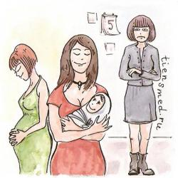
Репродукція людини
Процес репродукції в людини регулюють складні нейроендокринні механізми, тому нормальне функціонування репродуктивної системи можливе лише за умови інтегрованого контролю нервових та гуморальних сигналів
Одним із проявів цих складних змін в організмі жінки є менструальний цикл - циклічні зміни в
системі гіпоталамус — гіпофіз — яєчники
органах-мішенях (матці, маткових трубах, піхві, молочних залозах)
ендокринній, нервовій та інших системах організму

Slide 20

Менструальний цикл
– період циклічних змін в організмі жінки, які відбуваються під впливом гормонів, що починається з першим днем початку менструальної кровотечі й закінчується в останній день перед наступною менструацією
Основні характеристики менструального циклу
регулярність;
тривалість циклу - 27-29 днів, оптимальна тривалість 28 днів, допустимі межі — 24 - 38 днів. (тривалість циклу рахують від першого дня попередньої до дня який передує наступній менструації
тривалість кровотечі (менструація ) – 3 - 8 днів
об'єм крововтрати допускається від 5 до 80 мл
під час менструації жінка не повинна відчувати болю

Slide 21
Регуляція менструального циклу
Інтегративний контроль репродуктивної функції жінки здійснюється за допомогою комплексу: кора головного мозку — гіпоталамус, що є
складною біологічною системою, морфологічним субстратом якої є сітка нервових клітин і волокон, в якій біогенні аміни, стероїди й простагландини здійснюють рецепцію, трансляцію та трансмісію сигналів з навколишнього середовища і власного організму

Slide 22
Регуляція менструального циклу
Вся система регуляції менструального циклу має 5 рівнів і побудована за ієрархічним принципом (нижче-лежачі структури регулюються вище-стоячими, які, в свою чергу, реагують на зміни в нижче-лежачих рівнях)
При цьому сигнали, які поступають від нижче-лежачих структур, коригують діяльність вище-стоячих
5. Кора головного мозку - церебральні структури
4. Гіпоталамус - підкоркові центри
3. Гіпофіз - додаток мозку
2. Яєчники - статеві залози
1. Матка - орган – мішень

Slide 23
Механізм зворотнього зв‘язку
Якщо рівень статевих гормонів в плазмі підвищується, то секреція відповідного стимулюючого гіпоталамо-гіпофізарного гормону знижується для того, щоб рівень даного гормону в плазмі повернувся до фізіологічного значення і навпаки

Slide 24
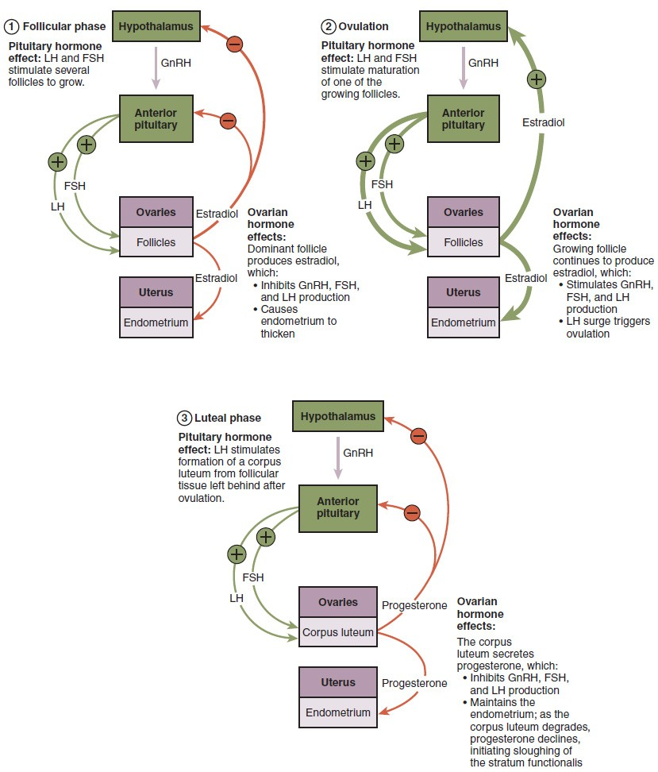

Slide 25
METAБОЛІЧНИЙ
стрес
Регуляція менструального циклу
V рівень надгіпоталамічні церебральні структури
ФІЗИЧНИЙ
стрес
ПСИХОЛОГІЧНИЙ
стрес
НЕЙРОТРАНСМІТЕРИ
НЕЙРОПЕПТИДИ
НЕЙРОГОРМОНИ
IV рівень гіпоталамус
ГІПОТАЛОМО-РЕЛІЗИНГ ГОРМОНИ
III рівень передня частка гіпофіза (аденогіпофіз)
ЛГ/ФСГ
ПРЛ/ТТГ/АКТГ

Slide 26
IV рівень —гіпоталамус
Гіпоталамус - скупчення нервових клітин, частина з яких продукує спеціальні нейрогормони хімічна структура яких до кінця не з'ясована
Під дією нервових імпульсів кори головного мозку у вентромедіальних, аркуатних та дорсомедіальних ядрах гіпоталамуса виділяються рилізинг-гормони-РГ (releasing factors - дозволяючі чинники) та статини (гальмуючі чинники)
РГ через спеціальну портальну судинну систему потрапляють в аденогіпофіз, де сприяють продукції тропних гормонів

Slide 27
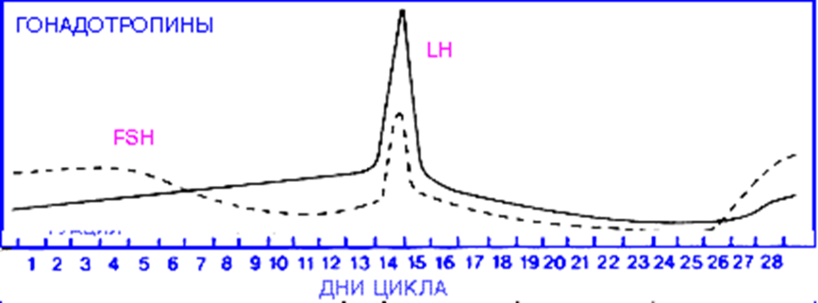
III рівень передня частка гіпофіза (аденогіпофіз)

Slide 28
III рівень — гіпофіз
Під впливом РГ в аденогіпофізі відбувається синтез тропних гормонів, які забезпечують нормальне функціонування
всіх ендокринних залоз
фолікулостимулюючий гормон (ФСГ)
лютеїнізуючий гормон (ЛГ)
пролактин (ПРЛ)
тиреотропний гормон (ТТГ)
соматотропний гормон (СТГ)
адренокортикотропний гормон (АКТГ)
ліпотропний
вазопресин
окситоцин

Slide 29
II рівень яєчники
Фолікулогенез: ріст та дозрівання фолікулів, овуляція, утворення жовтого тіла
Стероїдогенез: синтез статевих гормонів естрогени, прогестерон, андрогени

Slide 30
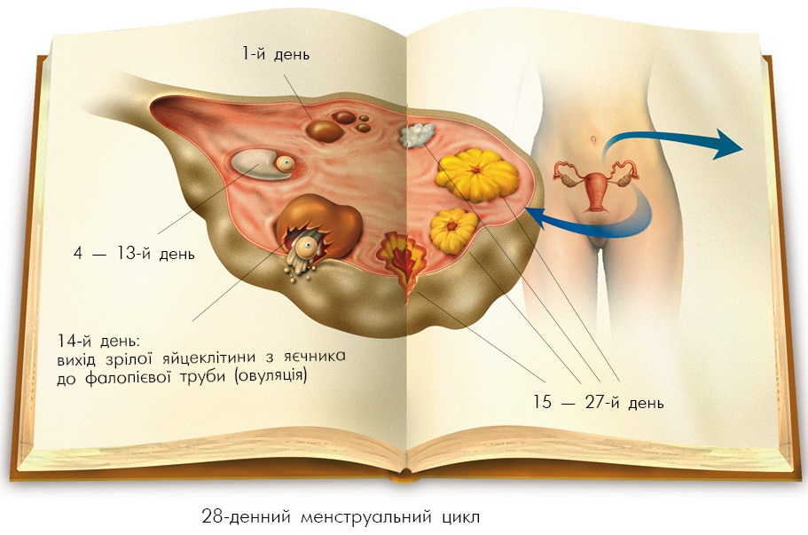
II рівень яєчники
Фази:
  I -фолікулінова
  II лютеїнова

Slide 31
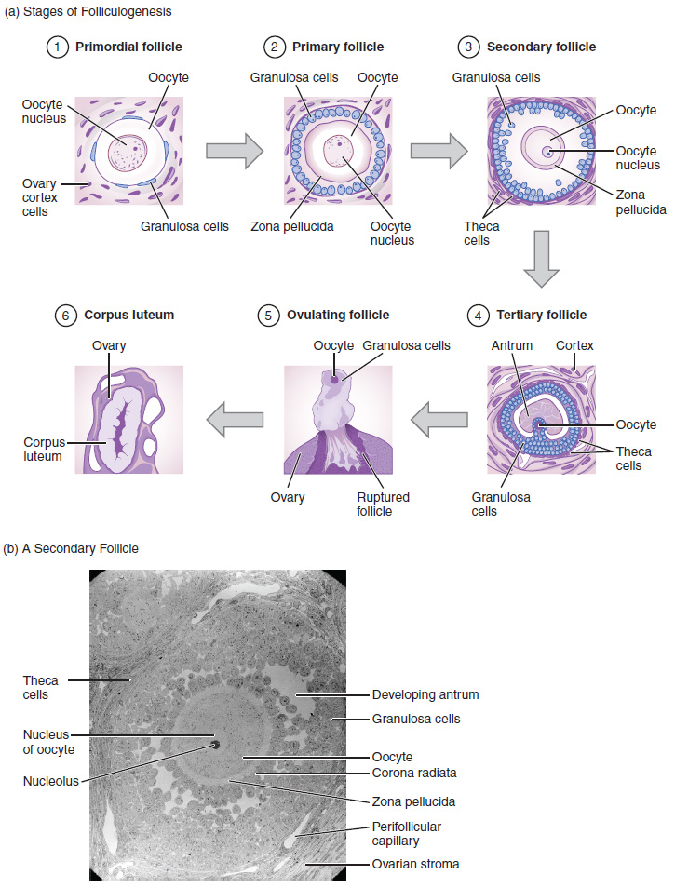
Фолікулогенез

Slide 32
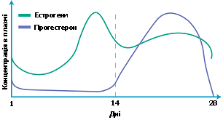
Стероїдогенез
У репродуктивному періоді яєчники є основним джерелом стероїдних гормонів, які надходять в кровотік і впливають на органи-мішені
  естрогени
  прогестерон
  андрогени
  Інгібін
  (гальмує секрецію
  ФСГ гіпофізом)
біологічно активних сполук з переважно локальною гормоноподібною дією

Slide 33
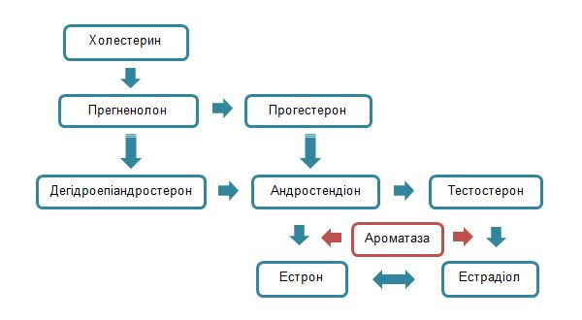
Схема стероїдогенезу

Slide 34
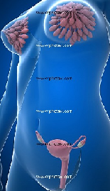
I рівень — периферичні органи-мішені
органи, клітини яких мають рецептори до статевих гормонів, які є кінцевою точкою прикладання статевих гормонів
органи репродуктивної системи (матка, маткові труби, піхва)
інші органи (молочні залози, шкірні покриви, кістки, жирова тканина)
В головному мозку знайдено рецептори до статевих гормонів, що може пояснити циклічні зміни психічної діяльності жінки протягом менструального циклу

Slide 35
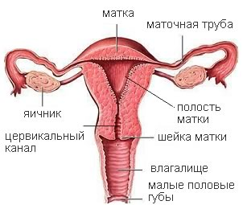
Фази менструального циклу фаза десквамації
фаза, протягом якої йде
відторгнення слизової оболонки
- власне менструація
в середньому триває п’ять днів,
може бути від 3-5 до 8 днів
на перші дні фолікулярної фази яєчникового циклу, коли рівні прогестерону, ФСГ та ЛГ низькі
концентрація прогестерону знижується в результаті деградації жовтого тіла, що знаменує кінець лютеїнової фази
зниження рівня прогестерону викликає відторгнення функціонального шару ендометрію

Slide 36
Фази менструального циклу фаза проліферації
ендометрій починає наростати, що означає початок проліферативної фази менструального циклу
гранульозні та тека-клітини третинних фолікулів починають виробляти підвищену кількість естрогенів, які стимулюють відновлення ендометрію
висока концентрація естрогену призводить до зниження ФСГ в результаті негативного зворотного зв’язку, що призводить до атрезії всіх третинних фолікулів, які розвиваються, крім одного
перехід до позитивного зворотного зв’язку: підвищене вироблення естрогену з домінантного фолікула, стимулює вихід ЛГ (за допомогою лютеїнового рилізінг-фактора), який ініціює овуляцію
у типовому 28-денному менструальному циклі овуляція відбувається на 14 день
овуляція знаменує кінець проліферативної фази маткового циклу та фолікулярної фази яєчникового циклу

Slide 37
Фази менструального циклу фаза секреції
На додаток до виходу ЛГ, високий рівень естрогену посилює скорочення маткової труби, що полегшує перенесення ооцита
Високий рівень естрогену дещо знижує кислотність піхви, що робить її більш сприятливою для сперматозоїдів
У яєчнику із клітин зруйнованого фолікула утворюється жовте тіло, що виробляє прогестерон
Це означає початок лютеїнової фази яєчникового циклу
У матці прогестерон з жовтого тіла починає секреторну фазу менструального циклу, під час якої оболонка ендометрію готується до імплантації
Протягом наступних 10-12 днів ендометріальні залози виділяють рідину, багату глікогеном
Якщо запліднення відбулося, ця рідина буде живити клітини, які розвиваються із зиготи
У той же час розвиваються спіральні артерії, які забезпечують кров’ю потовщений функціональний шар
Якщо протягом 10-12 днів вагітність не настає, жовте тіло перетвориться на біле тіло
Рівні як естрогену, так і прогестерону впадуть, а ендометрій стане тоншим
Виділяються простагландини, які викликають звуження спіральних артерій, зменшуючи постачання киснем
Тканина ендометрію некротизується, що призводть до менструації (першого дня наступного циклу)

Slide 38
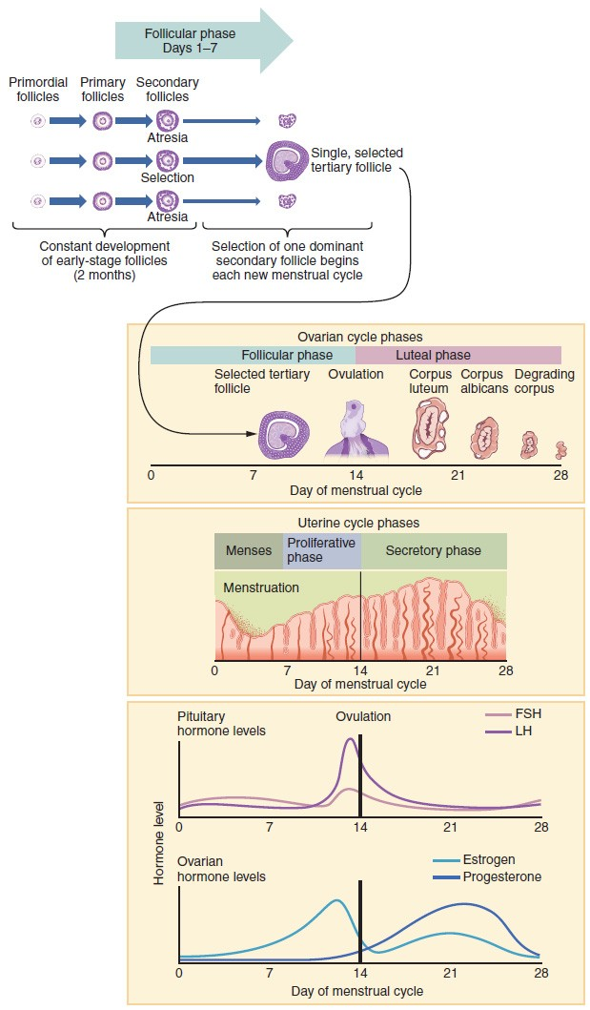

Slide 39
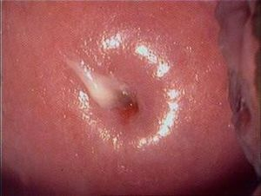
Шийка матки
Шийка матки є «біологічним клапаном», що контролює рух біологічних речовин у порожнину матки та з неї
Цервікальний канал вистелений циліндричним епітелієм, між клітинами якого розміщені секреторні крипти, що продукують цервікальний слиз, який відіграє важливу роль в процесі запліднення
Оберігає порожнину матки від проникнення інфекційних агентів
Служить для виділення менструальної крові та секрету з порожнини матки під час менструації

Slide 40
Шийка матки
У міру підвищення концентрації естрогенів збільшується секреція слизу цервікальним епітелієм
Цервікальний слиз багатий на муцин, глікопротеїди, солі, є рідким, прозорим, тягучим
В периовуляторний період під впливом простагландинів і релаксину зовнішнє вічко цервікального каналу розкривається (максимально на час овуляції), створюються мікроканали, що полегшують міграцію сперміїв
У постовуляторному періоді під впливом прогестерону цервікальний канал закривається, кількість слизу зменшується, мікрофібрили розміщуються у вигляді сітки, непроникної для сперматозоїдів

Slide 41
Вагінальний цикл
Клітинний склад вагінального вмісту є біологічним тестом гормонального впливу статевих залоз
Клітини
  поверхневі (відповідає ступеню естрогенної насиченості організму — чим більше поверхневих клітин, тим більше естрогенів у крові жінки
  проміжні (переважають в лютеїновій фазі)
  парабазальні
  базальні (переважають при гіпофункції яєчників та у менопаузі, у жінок репродуктивного віку виявляються рідко)

Slide 42
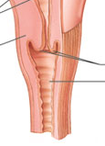
Вагінальний цикл
У ранню фолікулінову фазу починає розростатися вагінальний епітелій за рахунок базального шару
Ближче до овуляції клітини диференціюються, збільшується кількість шарів епітелію за рахунок проміжних клітин, епітелій потовщується
У лютеїнову фазу припиняється розростання епітелію і відбувається його десквамація — товщина епітелію зменшується вдвічі
У фазу десквамації маткового циклу відшаровується і поверхневий шар вагінального епітелію

Slide 43
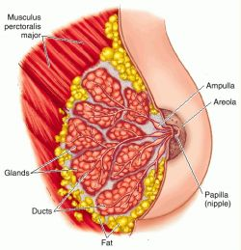
Молочні залози
Під впливом естрогенів відбувається розвиток системи канальців та розширення часточок залози
У лютеїнову фазу утворюється велика кількість дрібних часточок, оточених сполучною тканиною, що призводить до збільшення об’єму залози та появи суб’єктивного відчуття напруження
Під час менструації часточки залози та канальці зазнають регресивних змін

Slide 44
Естрогени
продукуються клітинами внутрішньої оболонки фолікула
у незначній кількості корою надниркових залоз
Основні естрогенні гормони
Естрадіол
Естрон
Естріол
найбільш активний з них - естрадіол
Органи-мішені
  матка (ендометрій, міометрій)
  піхва
  молочні залози

Slide 45
Естрогени - функції
  Стимулюють розвиток вторинних статевих ознак при статевому дозріванні
  Готують яйцеклітину до овуляції
  Забезпечують фазу проліферації в ендометрії
  Роблять слиз «плідним»: прозорим, тягучим, легко проникним для сперматозоїдів
  Сприяють розм’якшенню шийки матки (відкривається і піднімається)
  Посилюють перистальтику маткових труб у момент овуляції, що сприяє прискоренню міграції сперматозоїдів

Slide 46
Естрогени - функції
затримують в організмі азот, натрій, рідину, в кістках — кальцій та фосфор
знижують кількість холестерину в крові
стимулюють ретикулоендотеліальну систему, посилюють вироблення антитіл, активність фагоцитів, тим самим підвищуючи стійкість організму до інфекції
покращують емоційний стан жінки, самопочуття, працездатність
під час вагітності
  стимулюють гіпертрофію та гіперплазію міометрія
  регулюють матково-плацентарний кровообіг, посилюють кровонаповнення матки
  в кінці вагітності сенсибілізують міометрій до скорочуючих осередників, чим сприяють підвищенню тонусу, збудливості та скоротливості матки

Slide 47
Гестагени
секретуються лютеїновими клітинами жовтого тіла
лютеїнізуючими клітинами зернистого шару та оболонок фолікулів
в незначній кількості - у корі наднирників
Основні гестагени Прогестерон, Оксипрогестерон
Функції
  Спричиняють секреторну трансформацію ендометрію
  Зменшують продукцію цервікального слизу, роблять його густим та непрохідним для сперматозоонів
  Сприяють затвердінню, опусканню і закриттю зовнішнього вічка шийки матки
  Знижують скоротливу активність маткових труб
  Блокують ріст і дозрівання інших фолікулів
  Спричиняють зміни в молочних залозах, які «наливаються», стають чутливими

Slide 48
ГЕСТАГЕНИ
  Протекція вагітності
    утворення децидуальної оболонки
    зменшення збудливості та скоротливої активності матки
    підтриммання тонусу істміко-цервікальної частини
    стимуляція гіпертрофії м’язових волокон матки
    підготовка молочних залоз до лактації
    Функції
  сприяють затримці води і солі в організмі
  посилюють виділення шлункового соку, гальмують виділення жовчі
  мають легкий гіпертермічний ефект, що обумовлює овуляційний стрибок базальної температури й утримує її високий рівень до кінця циклу
  пригнічують настрій жінки, сприяють емоційній лабільності

Slide 49
Андрогени
Утворюються в корі надниркових залоз
у незначній кількості — в яєчниках
Функції
  стимулюють ріст клітора та великих статевих губ
  велика кількість андрогенів викликає ріст волосся за чоловічим типом, появу «acne vulgaris», посилення статевого потягу
  пригнічують утворення молока у лактуючих
  посилюють синтез білка, мають анаболічний ефект
  прискорюють ріст кісток
  стимулюють кровотворення

Slide 50
ПРОСТАГЛАНДИНИ ФУНКЦІЇ
стимулюють скоротливу діяльність матки
просування яйцеклітини матковою трубою
сприяють відшаруванню слизової оболонки та вчасному припиненню кровотечі
Простагландин F
  знижує системний артеріальний тиск
  розширює дрібні судини, покращує мікроциркуляцію в мозку, печінці, нирках
  знижує агрегацію тромбоцитів
  покращує оксигенацію крові
Простагландин Е2a
  підвищує артеріальний тиск
  зменшує кровоплин в органах
  зменшує насичення крові киснем
  потенціює агрегацію тромбоцитів

Slide 51
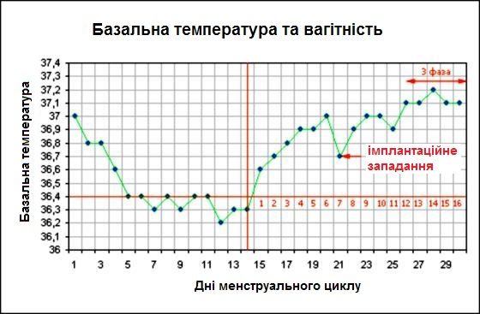
Базальна температура
вимірюється зранку, відразу після пробудження, не встаючи з ліжка, в прямій кишці
в цей час практично відсутні впливи факторів зовнішнього середовища тому вона називається базальною чи базовою
зміни є результатом впливу прогестерону на центр терморегуляції в гіпоталамусі
В І фазі менструального циклу, коли концентрація прогестерону низька, базальна температура нижче 37 °С
В периовуляційному періоді базальна температура знижується до свого мінімуму
В ІІ фазі менструального циклу, коли коцентрація прогестерону наростає базальна температура зростає і перевищує 37 °С

Slide 52
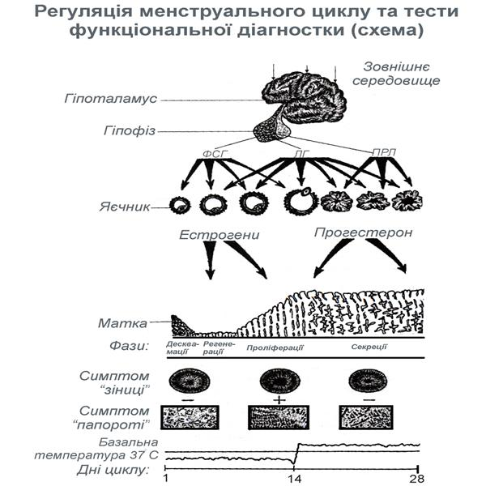
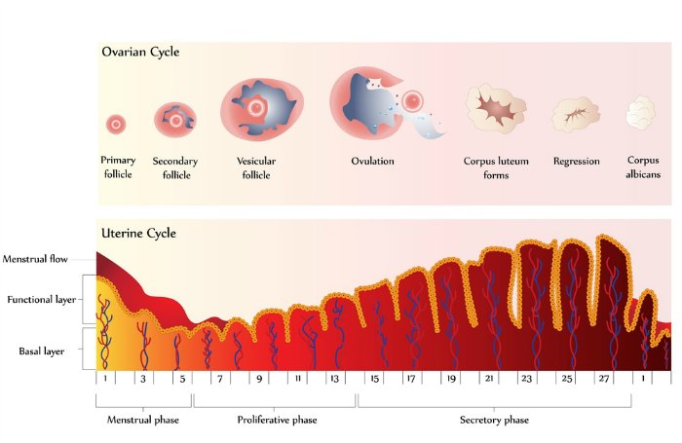

Slide 53
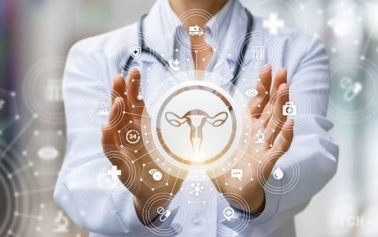
Жіноча репродуктив-
на система — складний
комплекс органів,
кожен із яких виконує
свою особливу роль
Контроль
гормонального фону, виробництво жіночих статевих клітин, запліднення, створення сприятливих умов для розвитку й зростання дитини — все це неможливо без правильного
функціонування
репродуктивної системи

Slide 54

Дякую за увагу!

